Slide 1
청년재직자 내일채움공제
온라인 청약신청 매뉴얼(청년용)
※ 청약신청은 기업이 먼저 신청완료 한 후, 핵심인력이 신청가능합니다.
THE SUWON CHAMBER OF COMMERCE & INDUSTRY

Slide 2
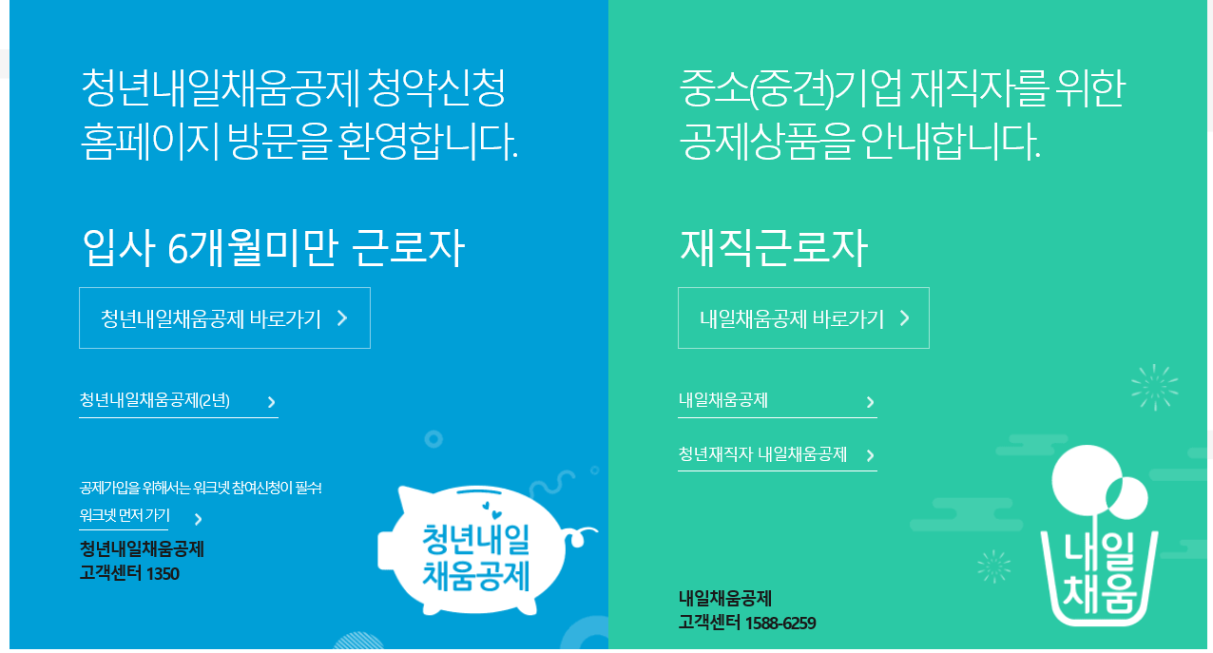
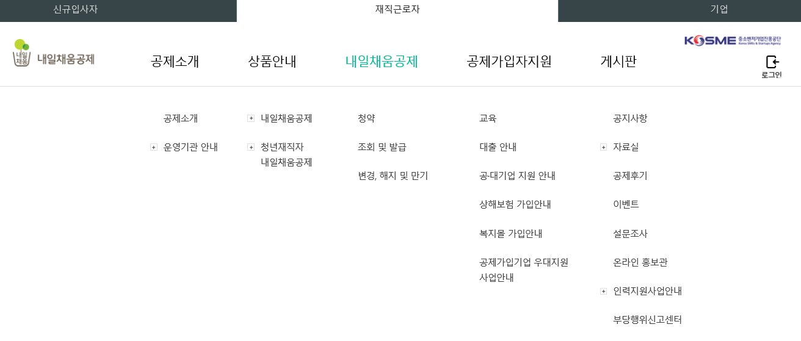
■ 내일채움공제 홈페이지 접속
www.sbcplan.or.kr
청년재직자내일채움공제 클릭
오른쪽 상단 – 로그인 클릭
1
2

Slide 3
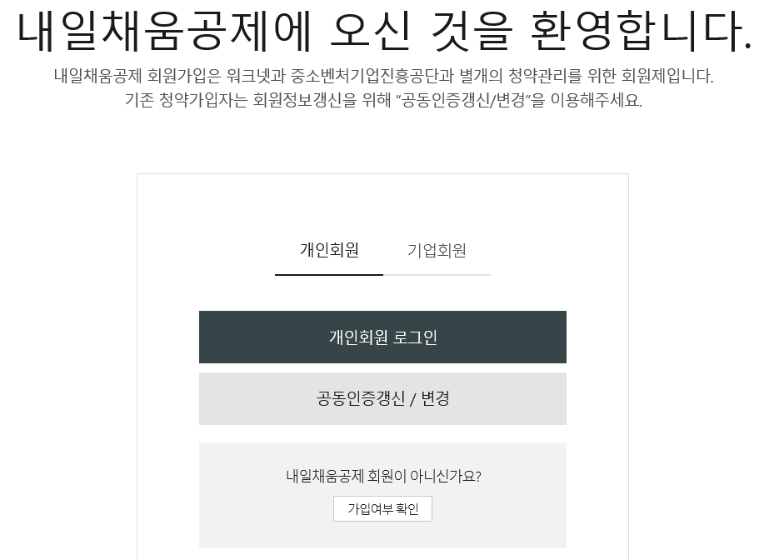
3. 로그인화면
- 개인회원- 로그인 클릭
- 가입이력이 없는경우 회원가입
후 진행
* 공인인증서 필요
3
회원가입

Slide 4
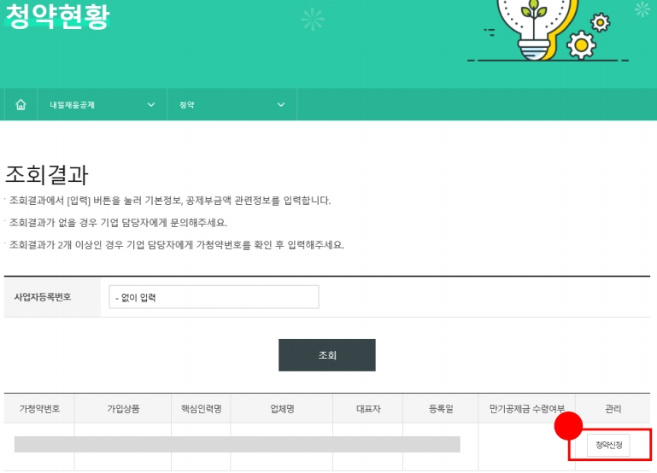
4
4. 내일채움공제 – 청약 클릭
5. 아래 내용 확인 후 청약신청 클릭
* 조회결과가 없는경우, 사업자등록번호
입력하여 조회
5

Slide 5
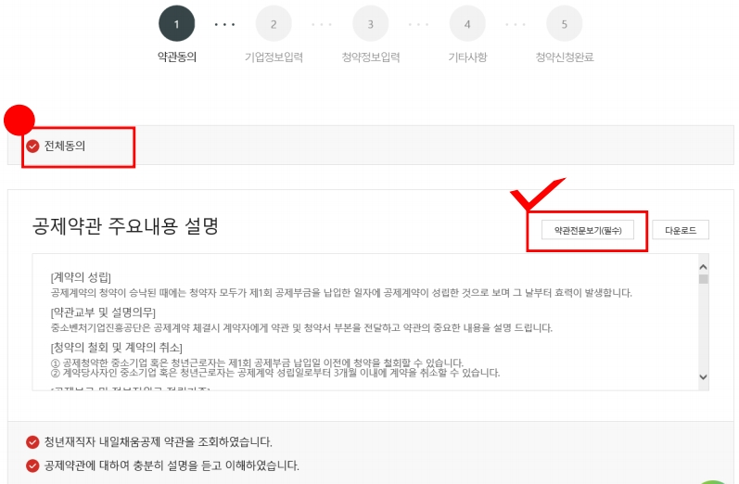
6
6. 약관전문보기 ( 필수 ) 클릭하여 확인 ,
공제약관의 주요내용 설명 확인하여
아래 동의사항 확인 후 체크합니다 .
7. 해당 사항 모두 확인 후 [ 다음단계 ] 클릭
···
7

Slide 6
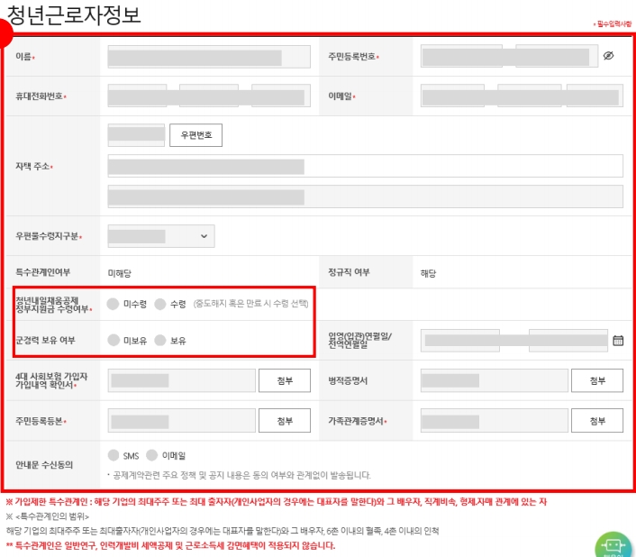
8
8. 입력되어 있는 핵심인력 정보를 확인 후 ,
* 필수입력항목을 입력합니다 .
- 특수관계인 여부는 기업이 청약신청 시 체크한 부분으로 ,
잘못 신청한 경우 , 기업담당자가 다시 새로 가입 신청을
해주셔야 합니다 .
- 입영 , 전역연월일 , 병적증명서 등은 해당 대상자만 작성

Slide 7
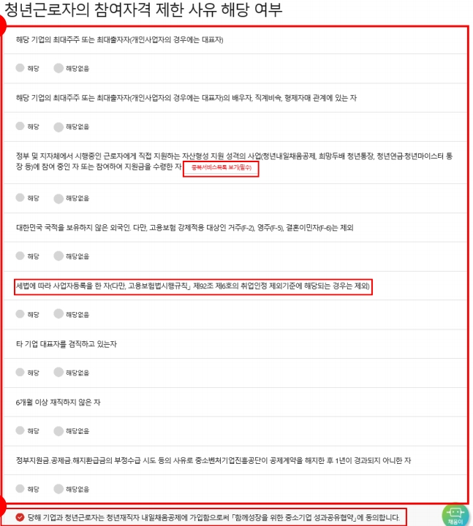
8. 청년근로자의 참여자격 제한 사유 해당 여부를
읽어본 후 , 해당 / 해당없음 체크바랍니다 .
- 중복수혜 관련하여 ‘중복서비스목록 보기’는 필수 입니다 .
9. 위 내용 관련 동의하는 경우 , 체크합니다 .
9

Slide 8
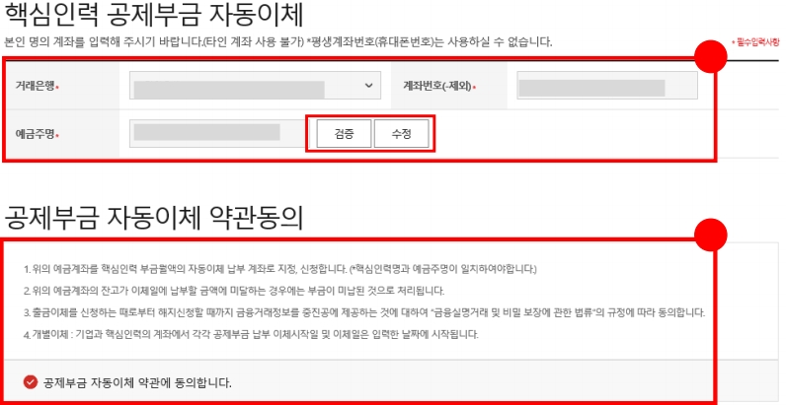
10
10. 핵심인력 공제부금 자동이체 정보를
입력한 후 , 예금주명 [ 검증 ] 버튼을 누릅니다 .
★ 핸드폰번호가 들어간 계좌번호는 사용하실 수 없습니다 .
11. 공제부금 자동이체 약관동의를 읽어보신 후 ,
체크박스에 체크 합니다 .
11

Slide 9
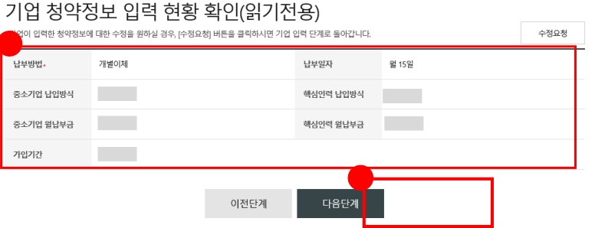
청약정보확인
- 기업이 입력한 정보를 확인합니다.
- 정액적립, 차등적립 반드시 확인.
- 납부일자는 5일 15일 25일 중 기업이 선택한
일자에 자동이체 청구됩니다.
12. 모두 입력 및 확인되었을 경우 ,
[ 다음단계 ] 버튼을 눌러 넘어갑니다 .
12

Slide 10
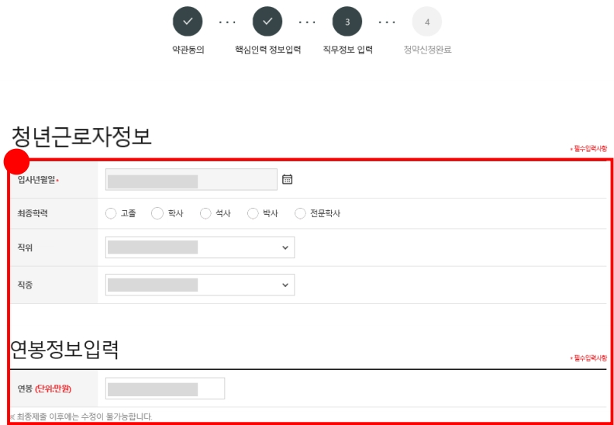
13
13. 청년근로자정보를 입력 합니다.
14. [ 최종제출 ] 버튼을 누릅니다 .
★ 최종제출 이후에는 수정이 불가합니다 .
14

Slide 11
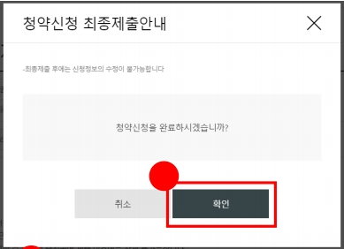
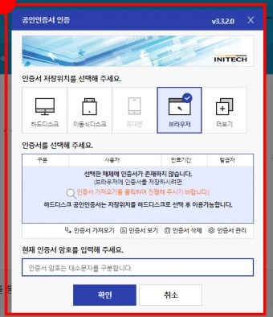
15. 수정사항이 없을 시 [ 확인 ] 버튼을 누릅니다 .
15
16. 개인 공인인증서로 전자서명 하여
청약신청을 최종 완료합니다 .
★청약 승인이 되면 , 문자가 발송됩니다 .
★홈페이지 내 마이페이지에서 계약 내용 확인 가능합니다 .
16

Slide 12
감사합니다.
문의처 : 수원상공회의소 일자리지원팀 김자영대리
(T.031-244-3454)

